Slide 1
FERIA EXPLORA 2012
PROYECTO DE INVESTIGACIÓN
“A la persona no se le puede enseñar
nada, sólo puedes enseñarle a descubrir
lo que está dentro de sí misma”
(GALILEO GALILEI)
MOTIVACIÓN

Slide 2
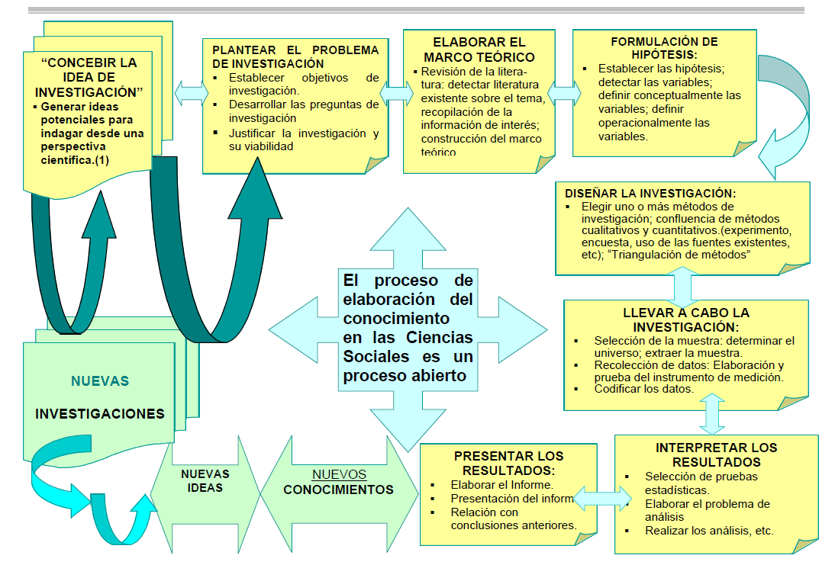

Slide 3
PLANTEAMIENTO DEL PROBLEMA
Un problema de investigación, puede ser una realidad complejo – conflictiva, un desconocimiento, una curiosidad, un interrogante cuya respuesta no se encuentra en nuestra base teórica y por lo tanto no podemos explicarla

Slide 4
Cuando se habla de la “formulación de la teoría del problema de investigación” se refiere a la construcción de un referente teórico del problema, que significa reunir una serie de conceptos y de teorías ya elaboradas respecto al problema a resolver, pero que deben ser reelaboradas y adaptadas por el investigador para los fines específicos de su investigación.

Slide 5
Sólo el ser humano inventa problemas nuevos: es el único ser problematizador, el único que puede sentir la necesidad y el gusto de añadir dificultades a las que ya le plantean el medio natural y el medio social
El hombre busca aumentar su conocimiento del mundo y en ese proceso de búsqueda encuentra problemas

Slide 6
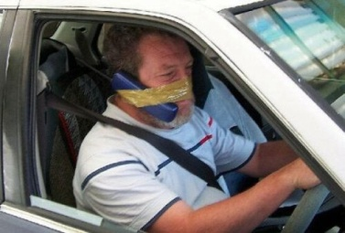
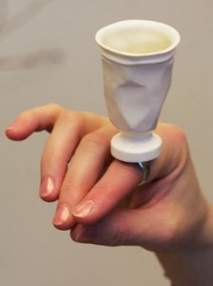
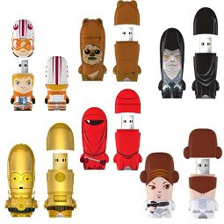
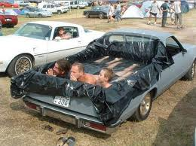
Todo problema de investigación se origina en una necesidad o deficiencia social, necesidades relativas a su economía, a su política o a su ideología. Una necesidad es una deficiencia para el logro de un objetivo y esa deficiencia origina un problema que debe ser resuelto.
Su solución empieza por el conocimiento de la necesidad, conocimiento que cada sociedad desarrolla de conformidad con su nivel de evolución.

Slide 7
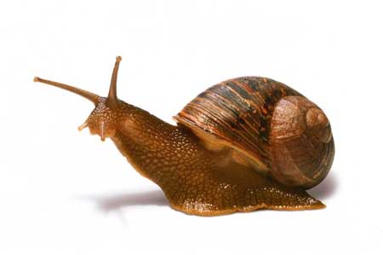
EJEMPLOS DE PREGUNTAS PROBLEMATIZADORAS
PROBLEMA:
EFECTOS SECUNDARIOS DEL ALCOHOL VÍA VAGINAL
EN LA MUJER ADOLESCENTE EN LA CIUDAD DE MEDELLÍN
PREGUNTA PROBLEMATIZADORA
¿Cuáles son los efectos secundarios del alcohol vía vaginal en la mujer adolescente en la ciudad
de Medellín?
PROBLEMA
ESTUDIO PARA DETERMINAR EL ANÁLISIS DE LA EFICACIA DE LA BABA DE
CARACOL EN TRATAMIENTOS DERMATOLÓGICOS
PREGUNTA PROBLEMATIZADORA
¿Cómo comprobar científicamente la eficacia de la baba de caracol a partir de esta tradición, en
el tratamiento de enfermedades de la piel (arrugas, quemaduras, celulitis, dermatitis, entre
otras?

Slide 8
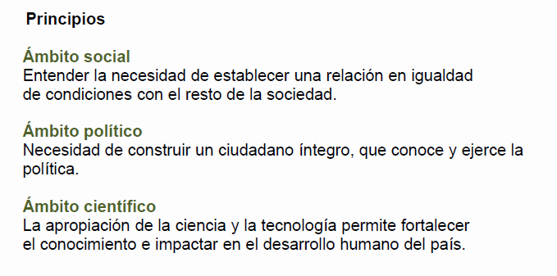

Slide 10
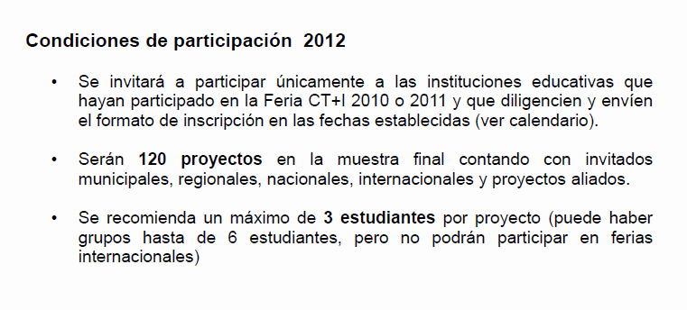

Slide 11
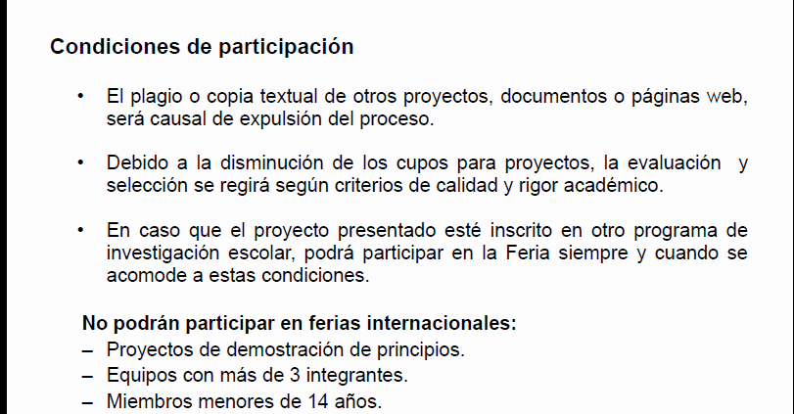

Slide 12
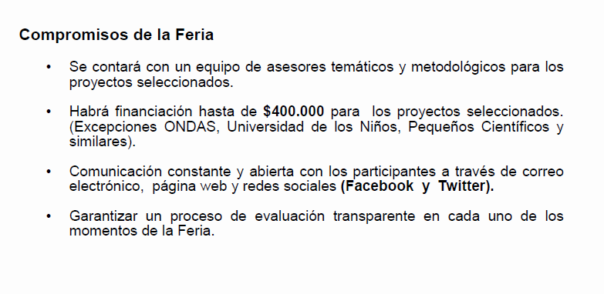
FACEBOOK Feria de la Ciencia, la Tecnología y la Innovación
@FeriadelaCTi
Youtube Feria de la CT+I

Slide 13
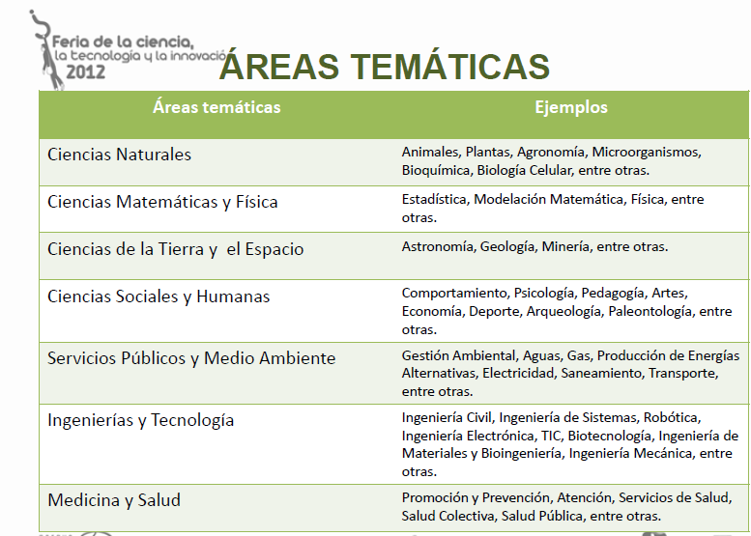
¿Qué tema elegir? Tan amplias como son tus ideas, puede llegar a ser la ciencia. Seguro en esta lista de posibles áreas, encontrarás la que más se ajuste a tu tema.

Slide 14
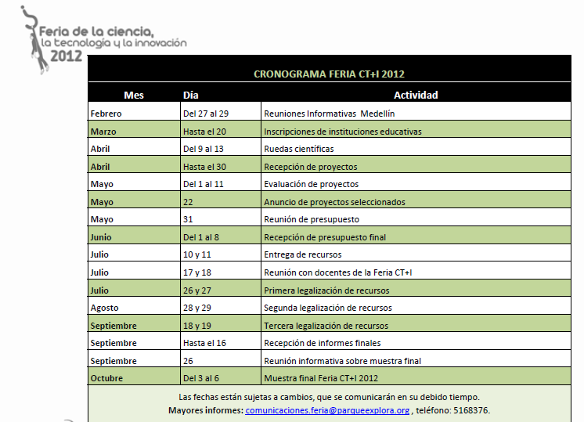

Slide 15
NOVENO Y DÉCIMO

Slide 16
Título del Anteproyecto
Debe describir con brevedad el sentido de la pregunta que origina el anteproyecto
Palabras Claves
Cuatro palabras que permitan dejar leer la intención del anteproyecto. Por ejemplo una pregunta de investigación sobre el desplazamiento podría tener como palabras claves: violencia, ruralidad, derechos humanos, acceso a servicios básicos. Otra pregunta sobre el diseño y uso de un sistema de energía eólica podría tener como palabras claves: energía eólica, modelo, conversión de energía, sistema.

Slide 17
Preguntas Iniciales (simples)
Escriba hasta tres de las preguntas iniciales que se formularon en la construcción de este anteproyecto.
Preguntas de investigación
Escriba la pregunta o las preguntas de investigación que materializan este anteproyecto, es decir, la forma que ha tomado la pregunta inicial y que determina la necesidad de realizar una investigación formal para darle respuesta.

Slide 18
Justificación
Escriba brevemente, en máximo 50 palabras, las inquietudes que dieron origen a la pregunta inicial y las razones por las cuales emprendió este anteproyecto de investigación.
Planteamiento del Problema
Escriba brevemente, en máximo 100 palabras, cuál es
el problema que le plantea la pregunta de
investigación y qué fundamentos de orden teórico y
práctico requiere para darle respuesta e iniciar un
proceso de investigación.

Slide 19
Objetivos
Formule hasta tres objetivos que den cuenta de los propósitos y metas del anteproyecto.
Aproximación Metodológica
Escriba brevemente, en máximo 100 palabras, el proceso mediante el cual va a desarrollar el anteproyecto. Enuncie el tipo de metodología que va a usar y las formas de recoger y procesar la información.

Slide 20
http://www.parqueexplora.org/parqueexplora/27710_formato-anteproyecto.html
http://www.medellin.edu.co/sites/Educativo/Docentes/feriaexplora/Paginas/cuarta.aspx#

